Slide 1
Прогулянка по Харкову
Роботу виконав:
Назаренко Вадим Євгенович, учень 8-А класу комунального закладу «Харківський ліцей №114 Харківської міської ради»
Керівник проєкту:
Гусєва Наталія Тимофіївна, учитель історії комунального закладу «Харківський ліцей №114 Харківської міської ради»

Slide 2
Мета: створити екскурсійний маршрут містом Харків.
Об’єктом дослідження: є історичні пам’ятки міста Харкова, парки та сквери.
Предметом дослідження: є історичні факти, історії, фотодокументи про пам’ятки культури та пам’ятні місця Харкова.
Завдання:
обрати місця для створення екскурсійного маршруту;
зібрати інформацію та фотоматеріал про пам’ятники культури та архітектури м. Харкова;
розробити історико - пізнавальний маршрут центральною частиною міста, який допоможе майбутнім туристам побачити найвидатніші місця Харкова.

Slide 3
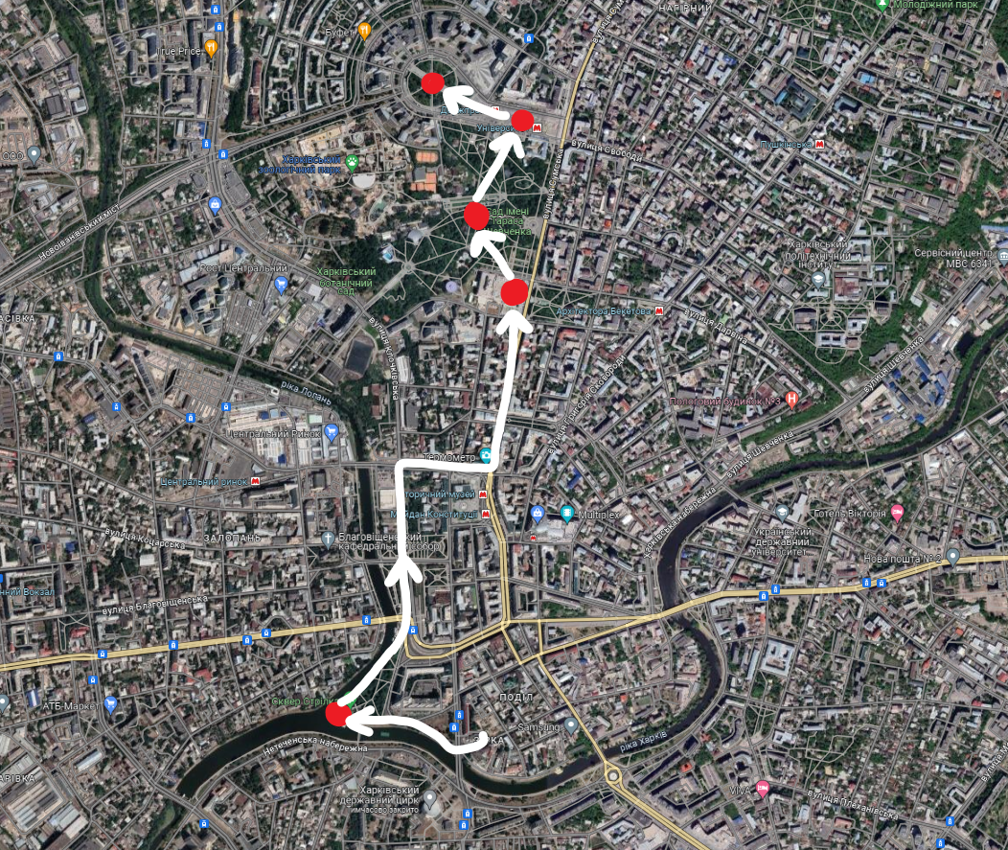
Маршрут на сьогодні
Наш маршрут та зупинки будуть виглядати ось так:

Slide 4
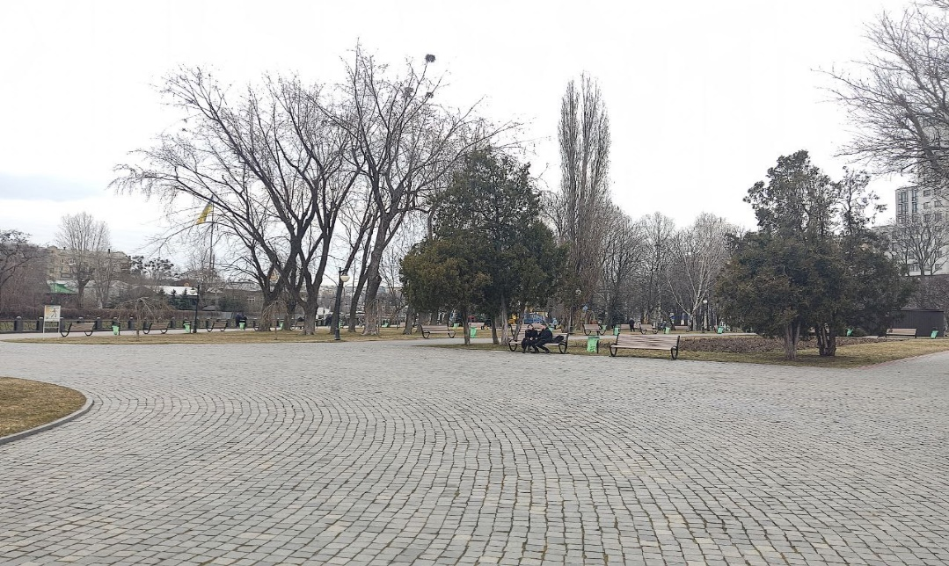
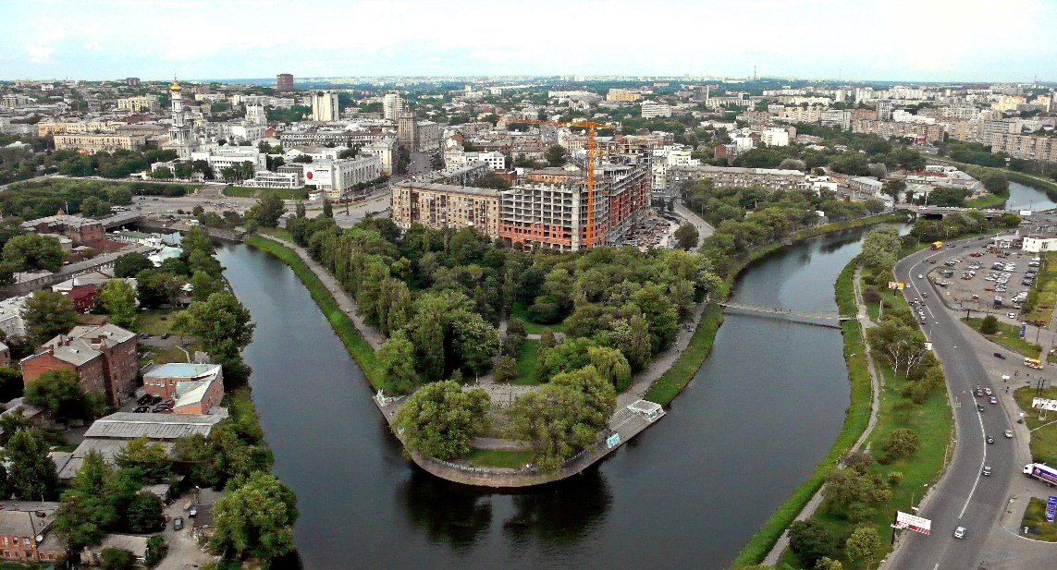
Сквер “Стрілка”
Сквер «Стрілка» знаходиться на місці злиття двох харківських річок – Лопані та Харкова. Саме злиття річок побачивши зверху нагадує вказівний кінець простої фігури стрілки, звідки, мабуть, і пішла назва цього місця, а потім і скверу. А ще існує легенда, що саме з цього місця починало будуватися місто Харків. Неподалік місця впадання річки Харків знаходиться підвісний міст, який раніше називався Рибачим, а тепер часто називається «Мостом закоханих». Тут одружені, як символ своєї нової родини та міцного майбутнього, залишають замочки та роблять гарні весільні фото. За повір'ям, якщо з коханою людиною перетнути міст, тримаючись за руки, то це зміцнить або створить довготривалі стосунки. Можливо, саме на злитті двох річок і ґрунтується це повір'я

Slide 5
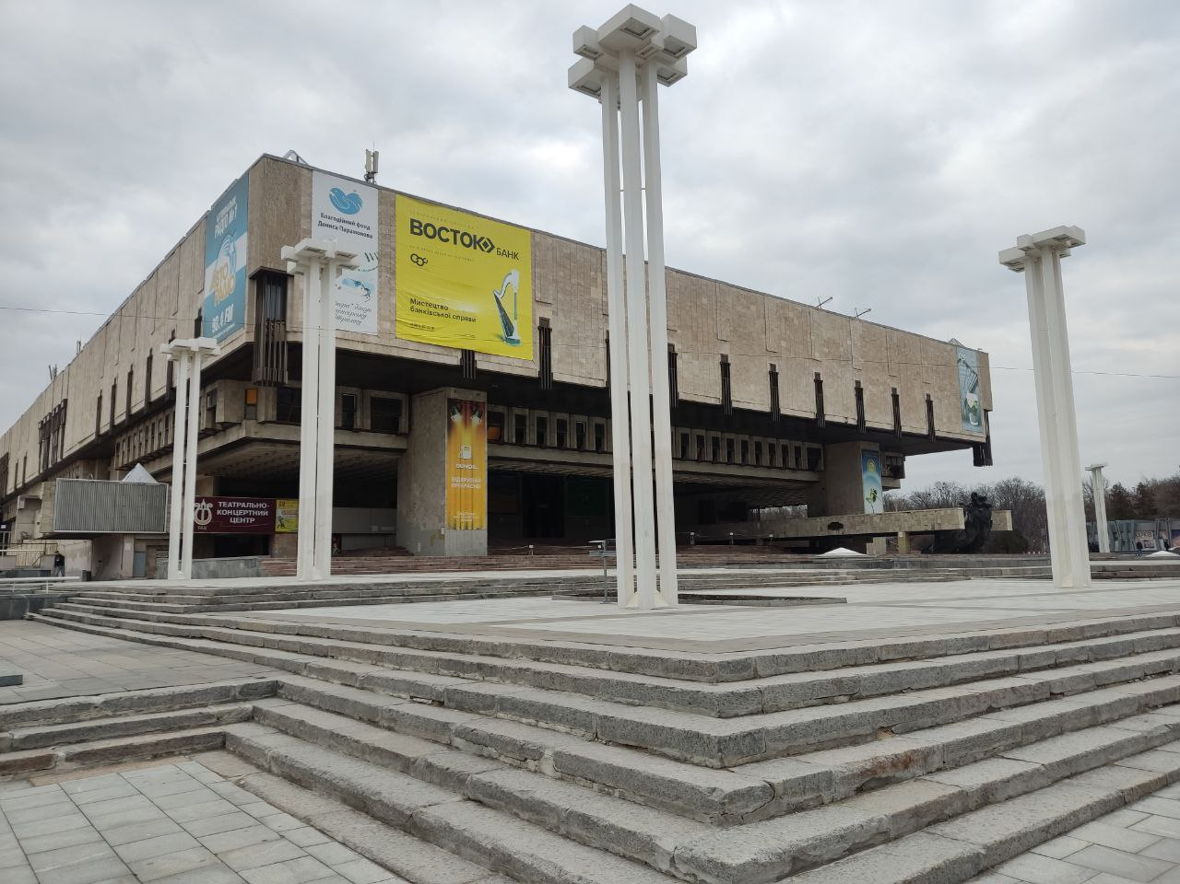
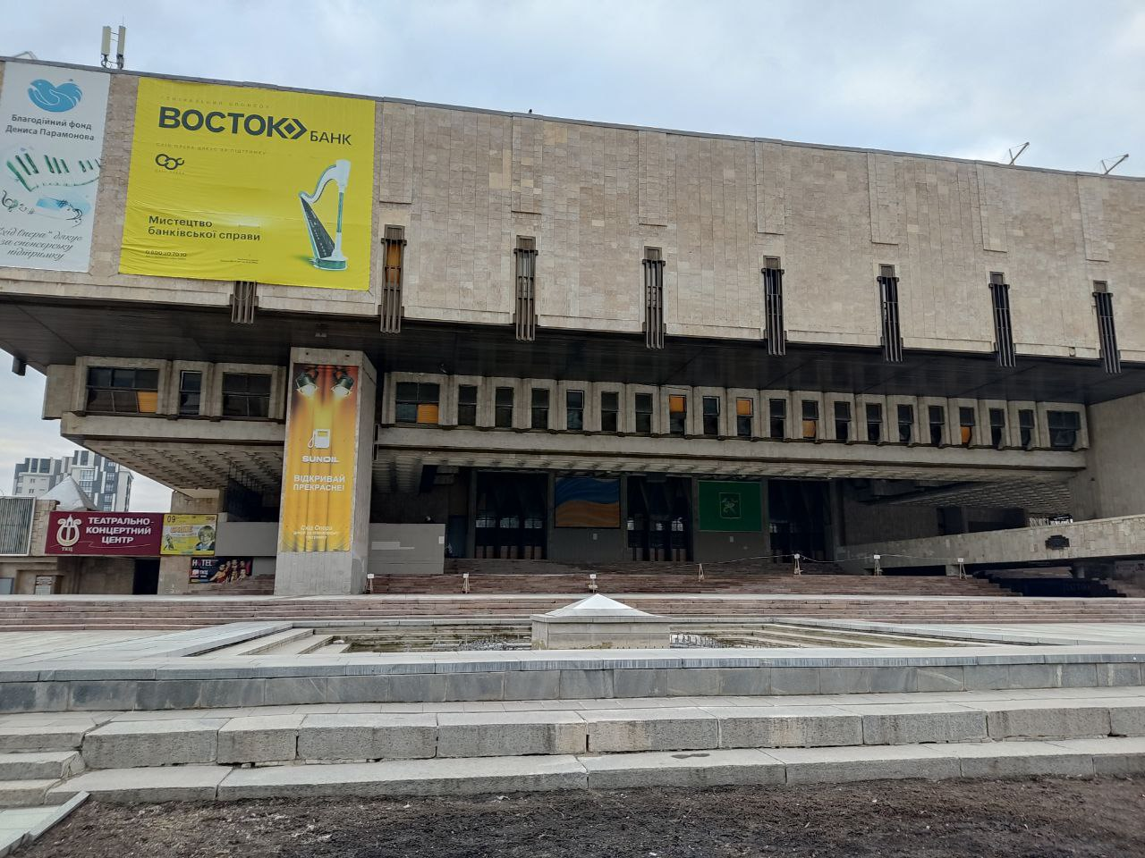
Театр “ХНатоб”
Харківський національний академічний театр опери та балету імені М. В. Лисенка – перший український стаціонарний оперний театр. У репертуарі театру оперні спектаклі українською, французькою та італійською мовами, класичні та сучасні балетні постановки. Театр було організовано 1925 року як "Українська державна столична опера", на базі постійної з 1880 року оперної антрепризи. Харківська антреприза вперше поставила українські опери «Різдвяна ніч» та «Утоплениця» М. Лисенко. До 1934 року в театрі було поставлено 32 опери та 11 балетів, у тому числі: «Золотий обруч» Б. Лятошинського, «Кармелюк» В. Костенко, «Купало» А. Вахняніна, «Тарас Бульба» М. Лисенко, «Яблуневий полон» О. Чишко, «Русалка» О. Даргомизького, «Князь Ігор» та ін.

Slide 6
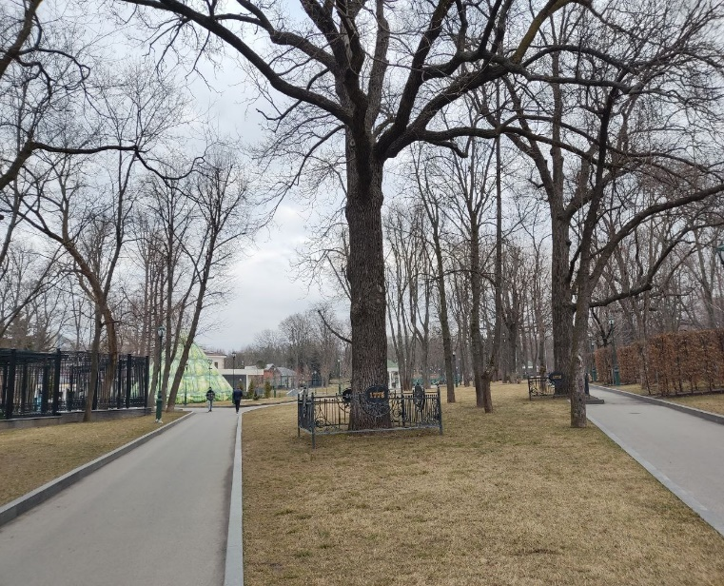
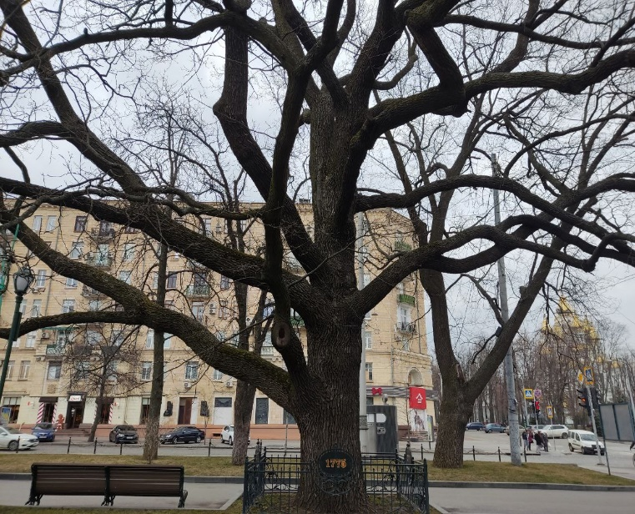
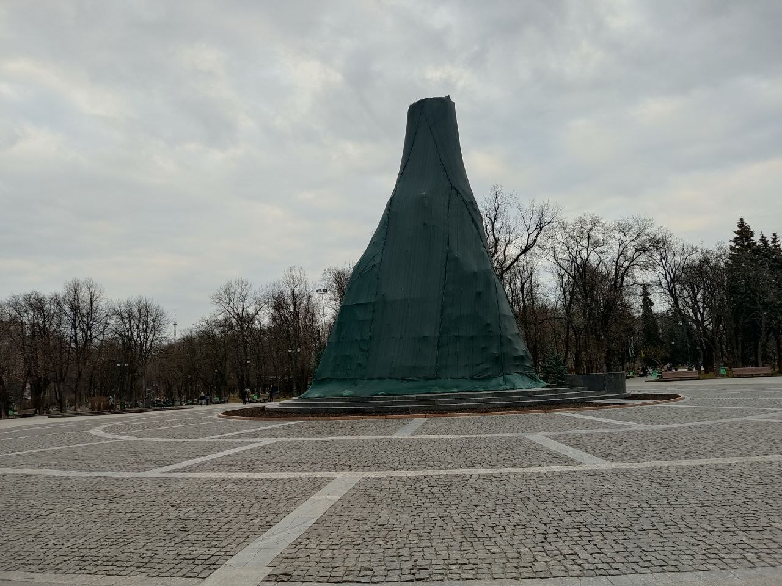
Парк Шевченка
Сад було закладено у 1804—1805 роках Василем Назаровичем Каразіним — засновником Харківського університету. Розбивка саду проводилася в природному дубовому гаю, що існував на околиці міста. На верхній терасі розташований ландшафтний парк, на нижній – ботанічний. З моменту свого заснування сад називався Університетським. У 1808 році в саду було збудовано астрономічну обсерваторію.
В цьому парку є пам'ятник Тарасу Григоровичу Шевченко, він розташований з боку вулиці Сумської, відкритий 24 травня 1935 року. Загальна висота пам'ятника – 16,5 метрів. Бронзову статую поета висотою 5,5 метрів встановлено на пілоні з чорного лабрадориту. Але через російську агресію він був закритий, щоб його було не пошкоджено.
Із-за місця розташування парку, в саду дуже багато старих дубів, котрі були посажені ще у 1775-х роках.

Slide 7
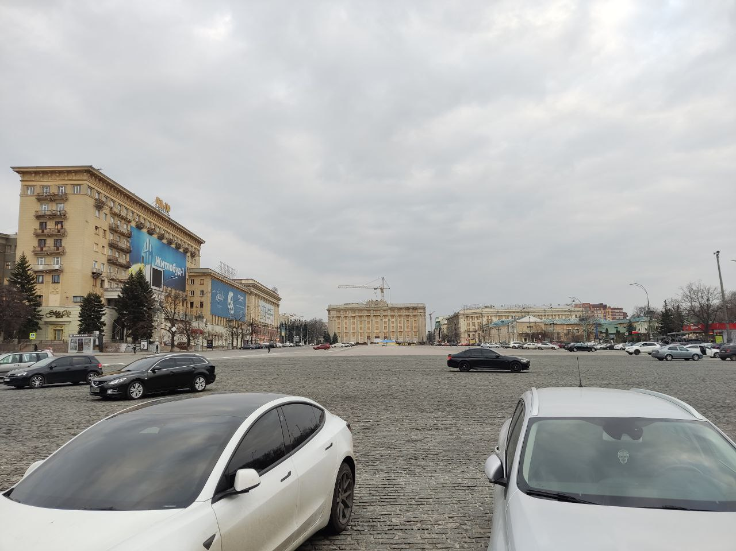
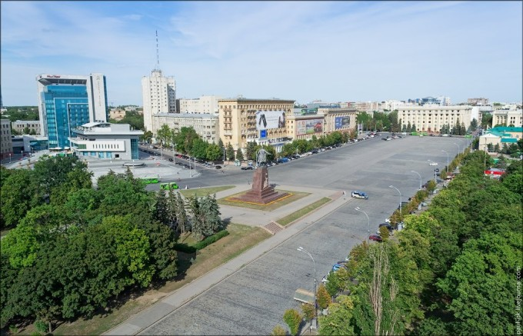
Майдан свободи
Харківська площа Свободи – найбільша в Україні, шоста Європою та дванадцята у світі. Її площа – неповних 12 гектарів, а різниця висот – понад 11 метрів. Під нею знаходяться одразу дві станції метро: Держпром та Університет. У своїх творах харківську площу згадував Олесь Гончар, Ярослав Голованов, Анатолій Рибаков та інші митці. Візуально та конструктивно вона виконана у вигляді хімічної колби. Прямокутна частина виходить до Сумської вулиці, а кругла до проспекту Науки. Діаметр кола – 350 метрів. 1 березня 2022 року в ході боїв за Харків під час вторгнення Росії в Україну будівлю Харківської обласної адміністрації, що знаходилося на площі, було зруйновано російською ракетою.

Slide 8
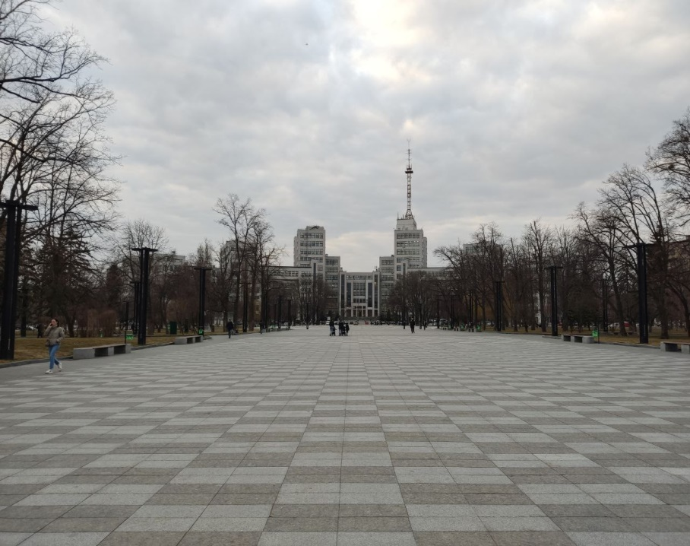
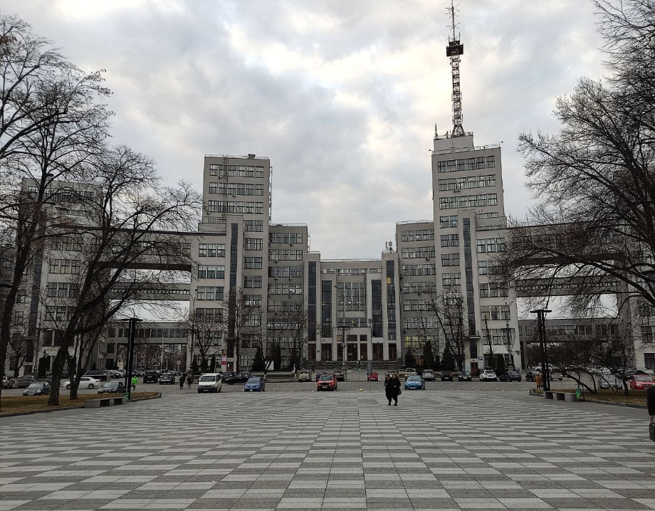
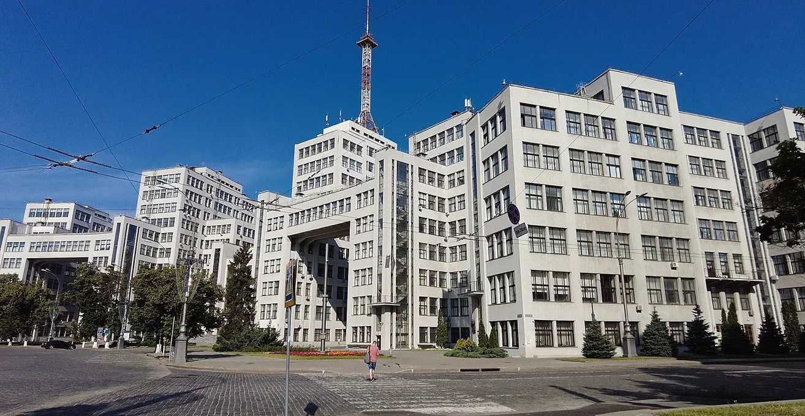
ДЕРЖПРОМ
Держпром - перший радянський 13-поверховий хмарочос, пам'ятка архітектури в стилі конструктивізму, одна з трьох харківських висоток, збудована впродовж 1925—1928 років. Споруда розташовується на центральній площі міста Харків — площі Свободи. У 2007 році за голосуванням інтернет-користувачів Держпром посів 17 місце у всеукраїнській акції «Сім чудес України»

Slide 9
ВИСНОВКИ
Харків – місто цікаве для туризму;
мною було розроблено власний екскурсійний маршрут по Харкову, який охоплює невелику частину того, що можна побачити та відвідати гостям нашого міста;
мешканці міста намагаються зберегти українську культурну спадщину від російської агресії.

Slide 10
Список використаних джерел
https://kharkovgo.com/places/parki-skvery-sady/skver-strelka-v-harkove/
https://uk.wikipedia.org/wiki

Slide 11
Дякую за увагу!

